Slide 1
爱生活,爱torch
torch的基本操作
分享人：Hobart

Slide 2
PyTorch是什么?
基于Python的科学计算包，服务于以下两种场景:
作为NumPy的替代品，可以使用GPU的强大计算能力
提供更大的灵活性和高速的深度学习研究平台
延时符

Slide 3
1
参数初始化
延时符

Slide 4
torch.empty(2, 3) #未初始化 float32
torch.zeros(2, 3) #0初始化 float32 torch.ones(2, 3) #1初始化 float32 torch.zeros_like(x1) #float32 torch.ones_like(x1) #float32 torch.arange(start = 0, end = 6, step=1) #跟python的range()一样 int64 torch.full([8], 1) #生成1行8列的tensor float32
torch.rand(2, 3) #[0,1)内的均匀分布随机数 float32 torch.randn(2, 3) #返回标准正太分布N(0,1)的随机数 float32 torch.normal(mean=torch.arange(1., 11.), std=torch.arange(1, 0, -0.1)) # float32

Slide 5
2
Numpy和torch的互相转换
延时符

Slide 6
1.numpy转pytorch
#numpy格式装tensor格式（int型转为float型） pytorch_tensor_1 = torch.Tensor(numpy_array)
#numpy格式装tensor格式（int型不变）
pytorch_tensor_2 =torch.from_numpy(numpy_array)
2. pytorch转numpy
# tensor转numpy变量类型不变
numpy_array_1 = pytorch_tensor_1.numpy() #cpu
numpy_array_gpu = pytorch_tensor_1.cpu.numpy(). #gpu

Slide 7
3
Tensor的基本操作
延时符

Slide 8
1.整形和浮点型的转换
x = x.long()
x = x.float()
2.行列上的计算
max_value, max_idx = torch.max(x, dim=1) # 沿着dim纬度取最大值
sum_x = torch.sum(x, dim=1) # 沿着dim纬度对 x 求和
3.纬度上的变化
x = x.unsqueeze(0) # 在第一维增加
x = x.squeeze(0) # 减少第一维
x = x.squeeze() # 将 tensor 中所有的一维全部都去掉
x = x.permute(1, 0, 2) # permute 可以重新排列 tensor 的维度
x = x.transpose(0, 2) # transpose 交换 tensor 中的两个维度
4.点乘与叉乘
z1 = torch.mul(x1, x1) # 点乘 注：点乘求和即为卷积
y2 = torch.mm(x2, x2) # 叉乘

Slide 9
4
Variable的基本操作
延时符

Slide 10
y = x ** 2
x = np.arange(-3, 3.01, 0.1) x = Variable(torch.FloatTensor([2]), requires_grad=True) y = x ** 2 y.backward() print(x.grad) #4

Slide 11
5
自动求导机制
延时符

Slide 12
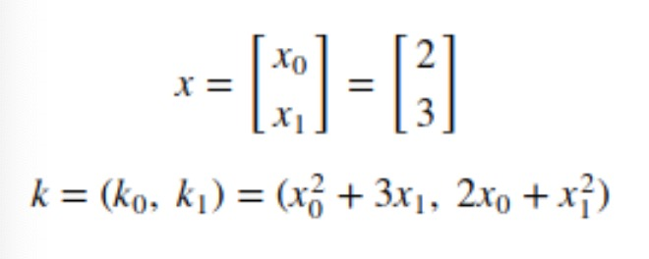
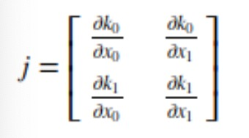
x = Variable(torch.FloatTensor([2, 3]), requires_grad=True)
k = Variable(torch.zeros(2))
k[0] = x[0] ** 2 + 3 * x[1]
k[1] = x[1] ** 2 + 2 * x[0]
j = torch.zeros(2, 2)
k.backward(torch.FloatTensor([1, 0]), retain_graph=True)
j[0] = x.grad.data
x.grad.data.zero_() # 归零之前求得的梯度
k.backward(torch.FloatTensor([0, 1]))
j[1] = x.grad.data
print(j)#[[4,3],[2,6]]

Slide 13
6
动态图和静态图
延时符

Slide 14
1.Tensorflow的while循环
first_counter = tf.constant(0) second_counter = tf.constant(10) def cond(first_counter, second_counter, *args): **** def body(first_counter, second_counter): **** c1, c2 = tf.while_loop(cond, body, [first_counter, second_counter]) with tf.Session() as sess: counter_1_res, counter_2_res = sess.run([c1, c2])
2.pytorch的while循环:
first_counter = torch.Tensor([0]) second_counter = torch.Tensor([10]) while (first_counter < second_counter)[0]: **** print(int(first_counter.numpy()[0]))

Slide 15
THANKS
延时符

